Slide 1
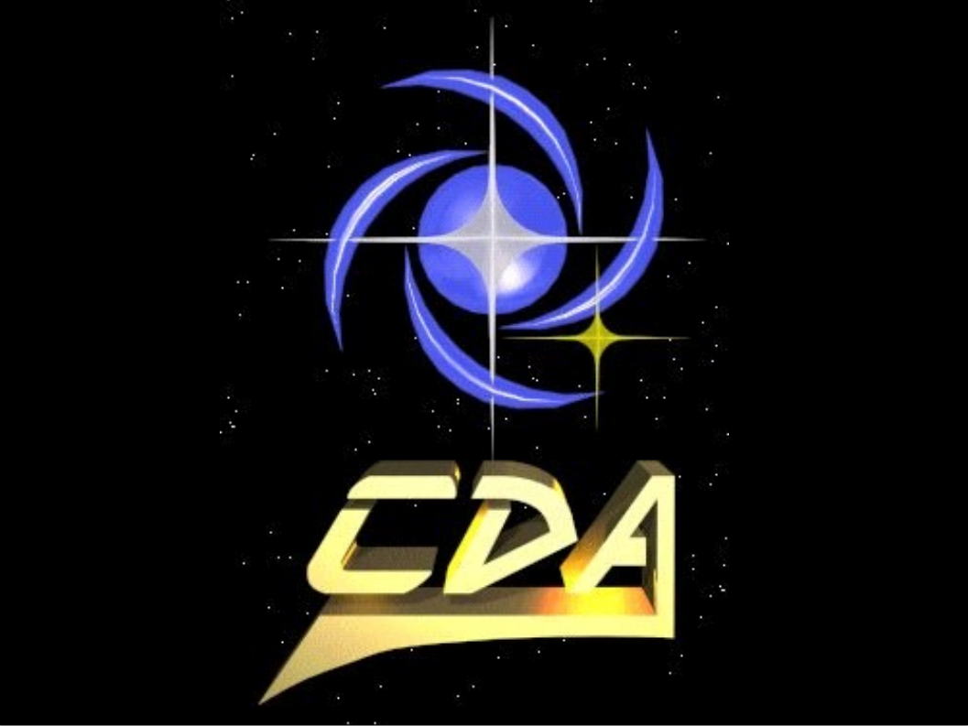
MERCÚRIO

Slide 2
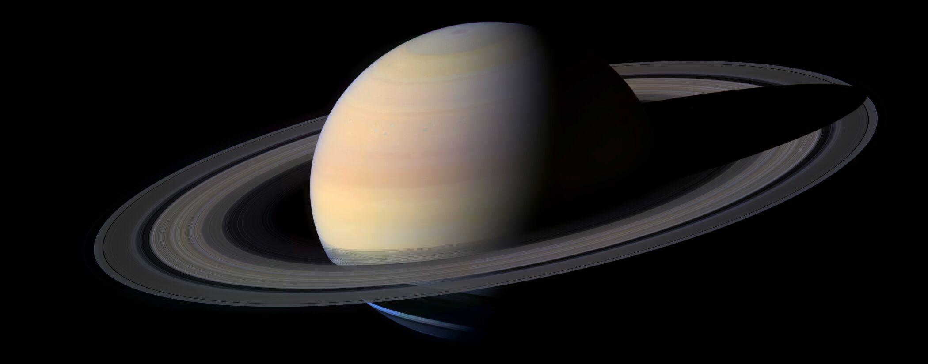
Sessão Astronomia

Slide 3
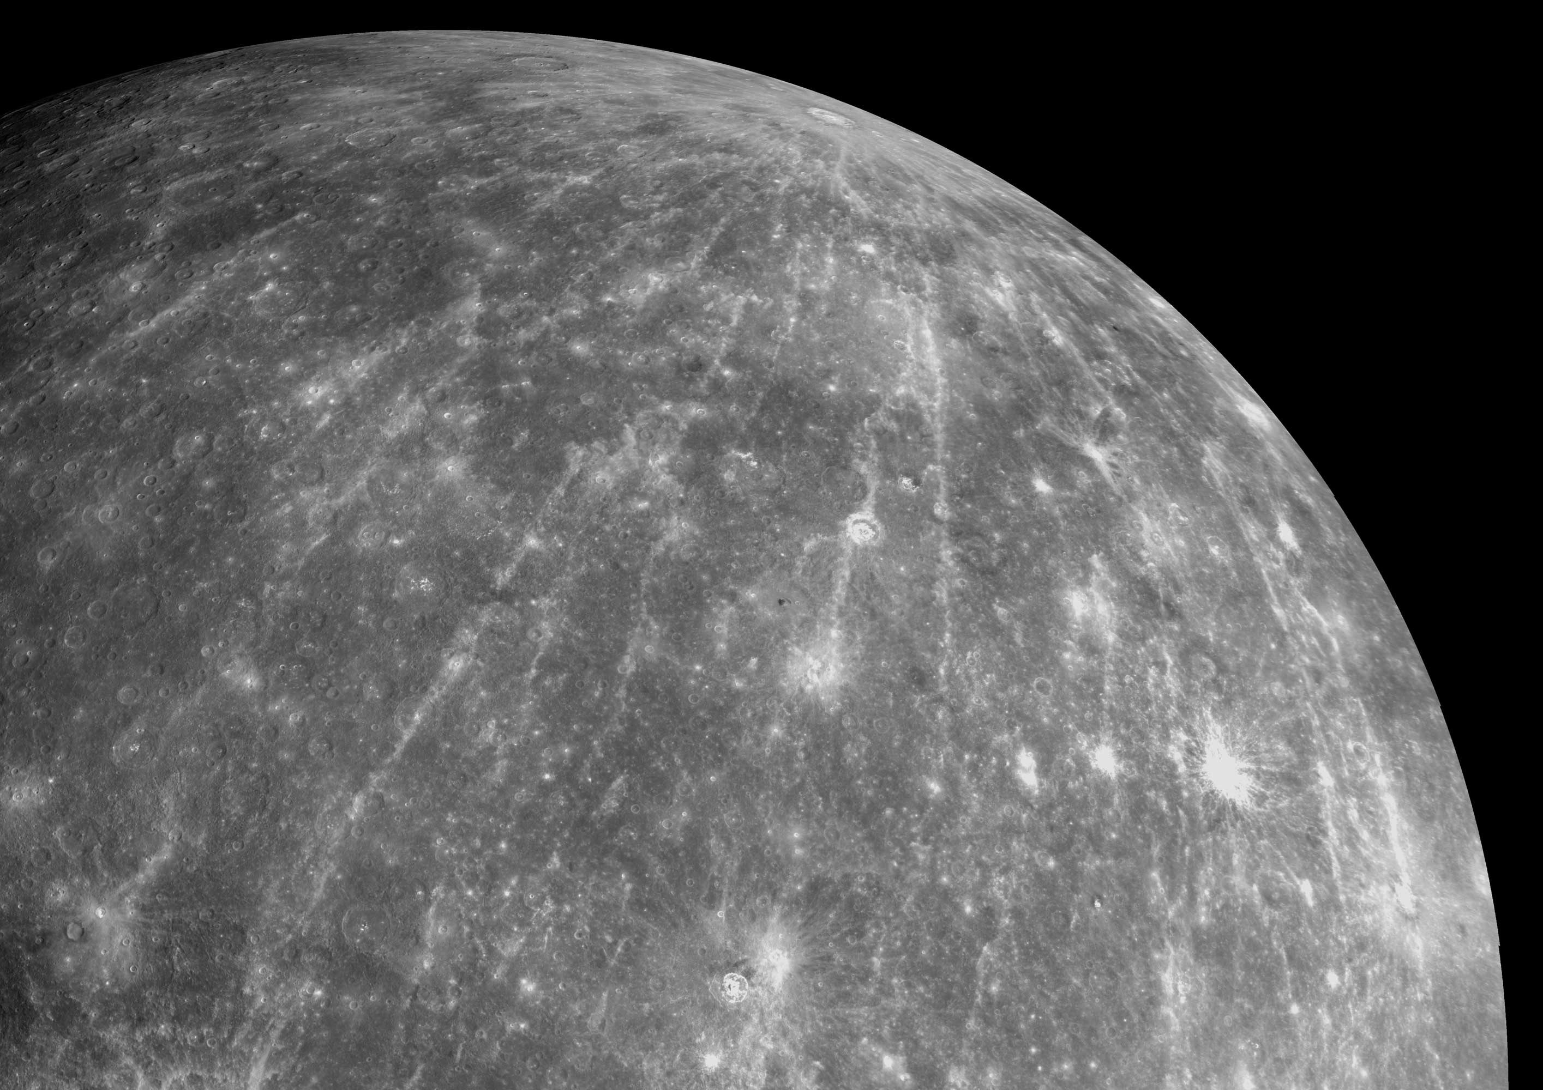
MERCÚRIO
Um planeta distinto

Slide 4
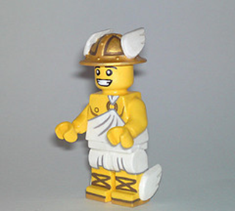
MITOLOGIA
Mercúrio
Deus Romano
Mensageiro dos deuses
Patrono do comerciantes,
mensageiros e viajantes
Conhecido por sua rapidez
Elmo e sandálias aladas

Slide 5
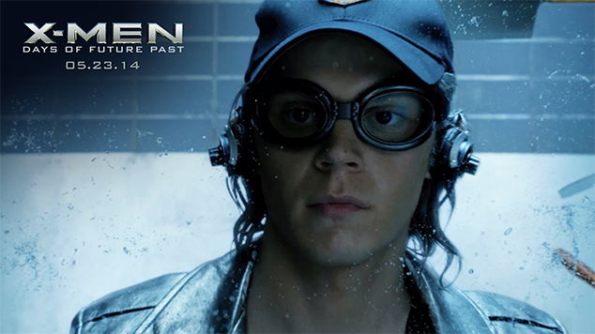
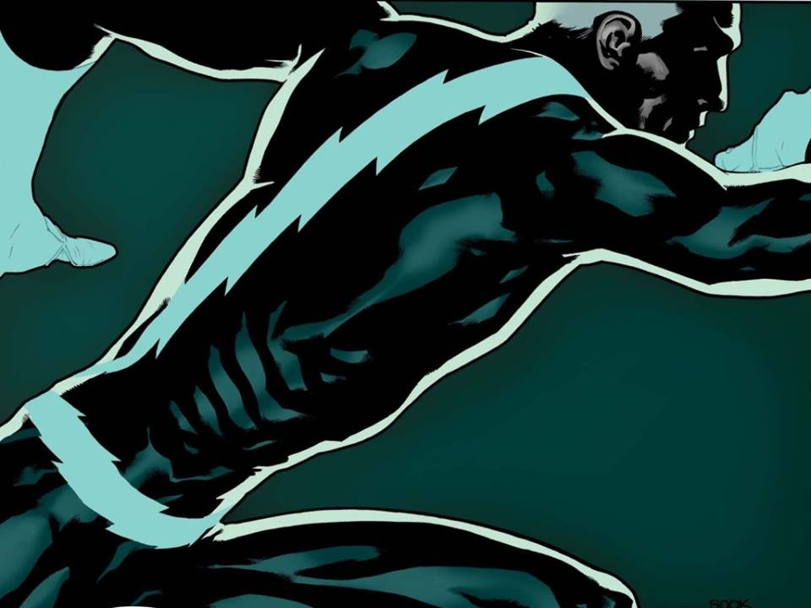
MITOLOGIA CONTEMPORÂNEA
Mercúrio - X-Men - Marvel (Brasil)
QuickSilver (Prata) - Stan Lee (1964)
Grega - Hyrdo-Argyros - Prata líquida - Hg

Slide 6
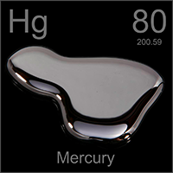
MERCÚRIO - ELEMENTO
Único Metal líquido à temperatura ambiente
Seu nome é uma homenagem ao deus romano devido à sua alta fluidez
n = 80 ( 80 prótons e 80 elétrons)
Massa atômica = 200,59 u
Termômetros e barômetros
Lâmpadas Fluorescentes
Catalizador de reações químicas

Slide 7
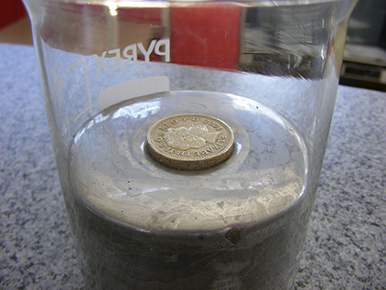
MERCÚRIO - ELEMENTO
Densidade = 13,6 g/cm³
Mais denso que o Aço/Ferro = 7,8 g/cm³
Uma moeda pode boiar no mercúrio líquido ?

Slide 8
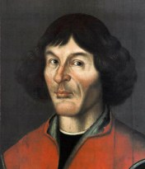
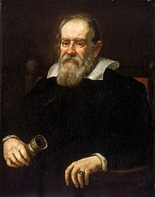
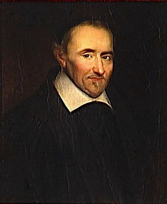
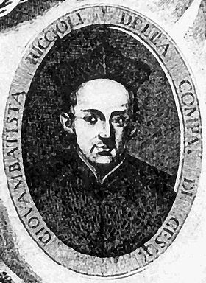
OBSERVAÇÕES
(x) Nicolau Copérnico (1473-1543) - Vístula
Galileu (Séc. XVII)
Pierre Gassendi (1631) - Trânsito
Giovanni Battista Zupi (1639) - Fases
John Bevis (1737) - Ocultação em Vênus

Slide 9
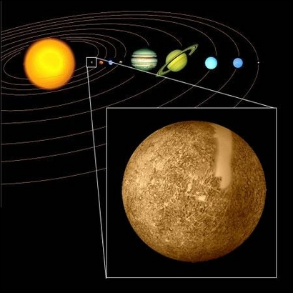
MERCÚRIO
Planeta mais próximo do Sol - 57 000 000 km

Slide 10
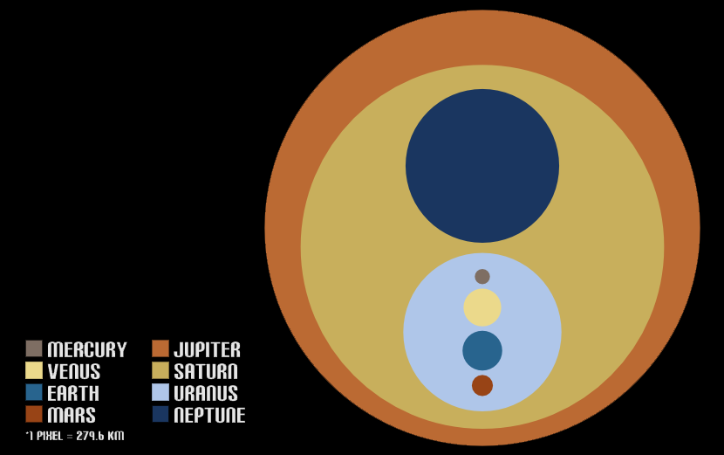
MERCÚRIO
Menor planeta do sistema solar
2,5 x menor que a Terra
Diâmetro - 4800 km

Slide 11
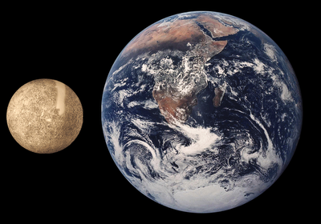
MERCÚRIO
Menor planeta do sistema solar
2,5 x menor que a Terra
Diâmetro - 4800 km

Slide 12
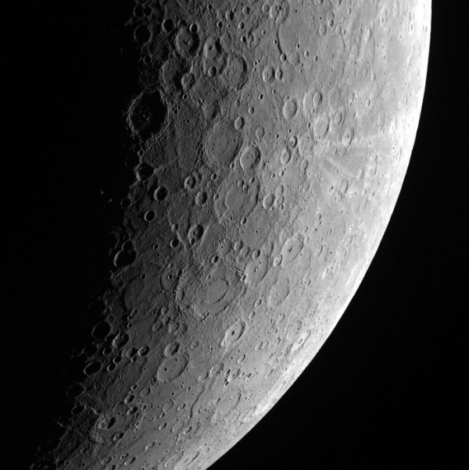
MERCÚRIO
Temperaturas extremas
427 °C
Metais no estado líquido
Estanho, Chumbo e Zinco
- 173 °C
CO₂ é líquido
O₂ (-10) e N₂ (-20)

Slide 13
MERCÚRIO
Atmosfera muito rarefeita (Exosfera)
Erupções e vazamentos
Colisões Asteroides
Vento solar

Slide 14
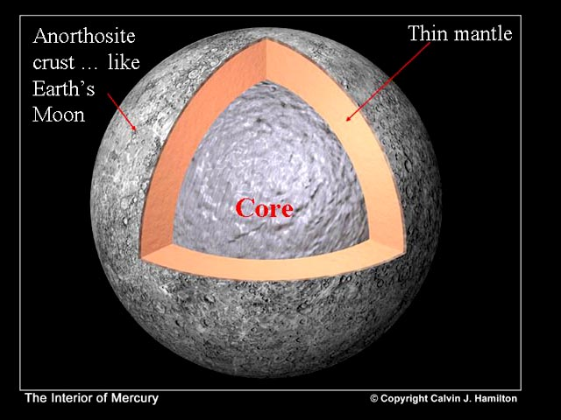
MERCÚRIO
Núcleo Ferro/Níquel
75% diâmetro

Slide 15
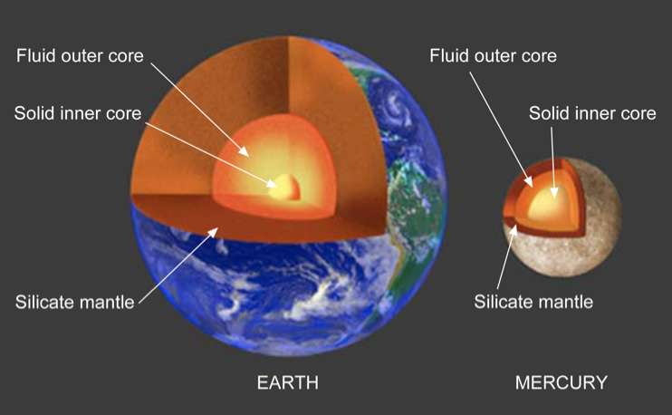
MERCÚRIO
Núcleo Ferro/Níquel
75% diâmetro
Interno - 42 %
Terra - 17%

Slide 16
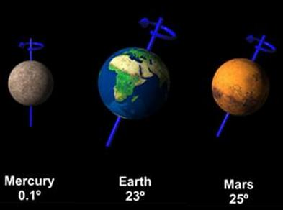
MERCÚRIO
Eixo de rotação

Slide 17
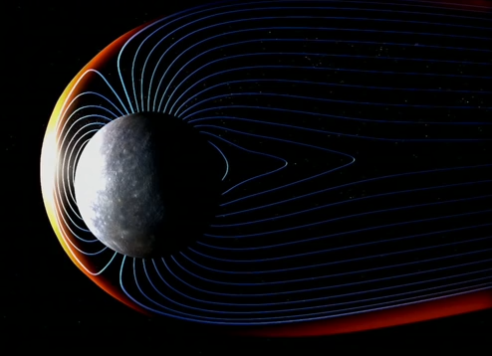
MERCÚRIO
Magnetosfera assimétrica (1% intensidade Terra)

Slide 18
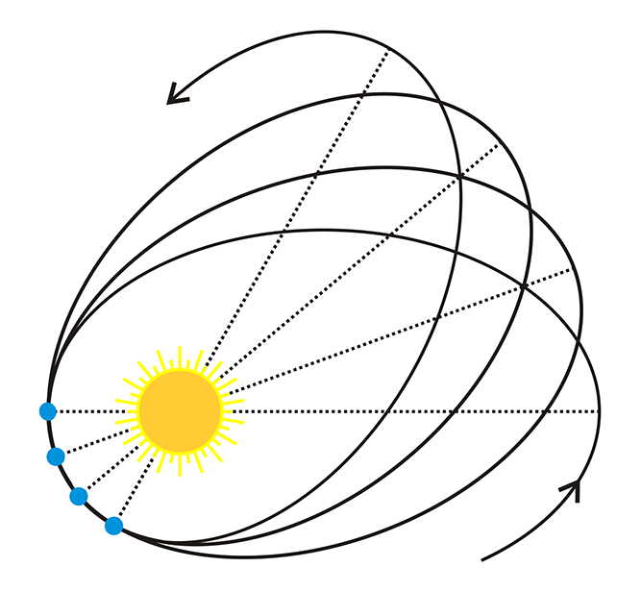
MERCÚRIO
Órbita mais Elíptica do sistema solar
Periélio - 46 000 000 km
Afélio - 70 000 000 km

Slide 19
MERCÚRIO
Precessão da órbita

Slide 20
MERCÚRIO
Máxima elongação - 28 graus (Sol)

Slide 21
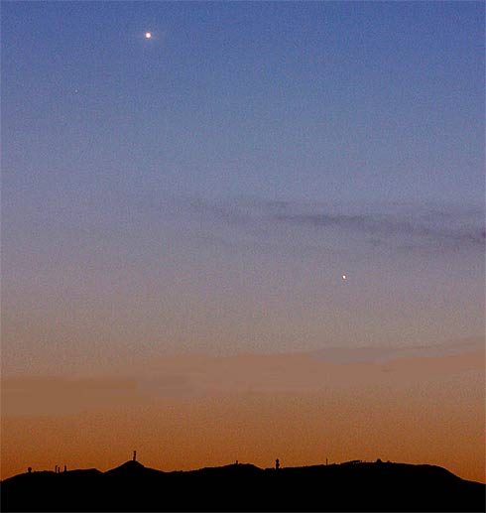
MERCÚRIO
Vênus (+) e Mercúrio (-)
Saitama, Japão. 30/03/2010

Slide 22
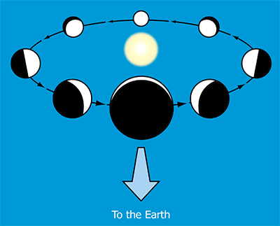
MERCÚRIO
1 rotação (dia) – 58,65 dias na Terra
1 ano - 1 órbita completa – 88,0 dias na Terra
3 rotações ≈ 2 órbitas
1 dia solar - 175,9 dias
Apresenta Fases

Slide 23
DIA SOLAR - MERCÚRIO
Crédito da imagem: André Luiz da Silva/CDA/CDCC

Slide 24
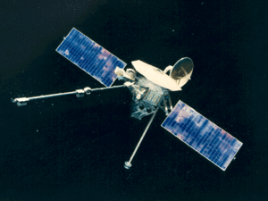
MARINER 10
Lançamento 1973
Sobrevoou dois planetas distintos
Três sobrevoos ( um deles a 300 km)
2800 imagens (40% da superfície)
Exosfera
Campo magnético

Slide 25
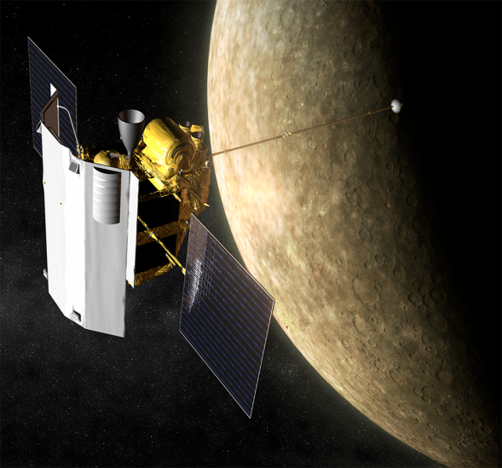
MESSENGER
MErcury Surface Space ENvironment, GEochemistry and Ranging
Lançamento em Março de 2004
1100 kg (600 kg - combustível)
Sobrevoos: 1x Terra, 2x Vênus e 3x Mercúrio
Término - Impacto em Abril/2015

Slide 26
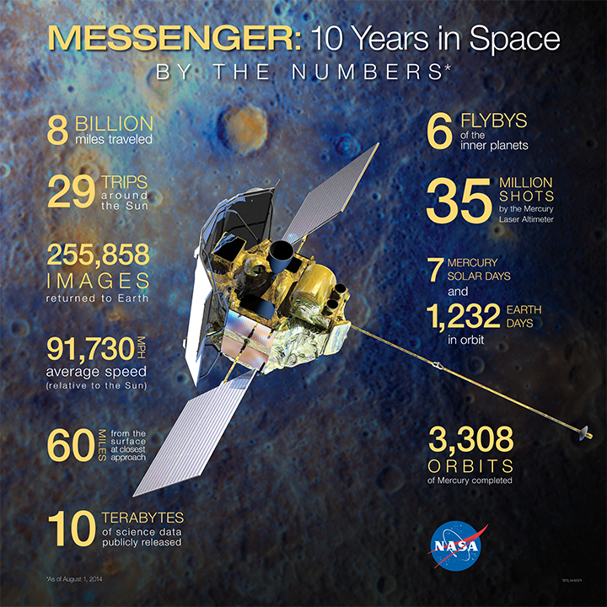

Slide 27
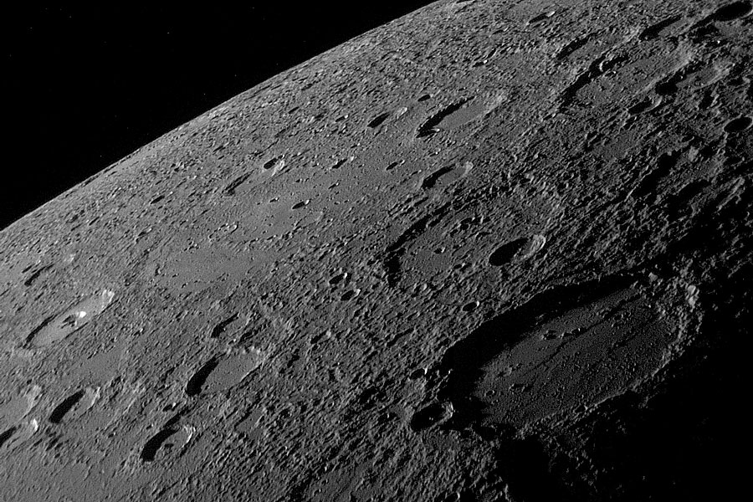

Slide 28
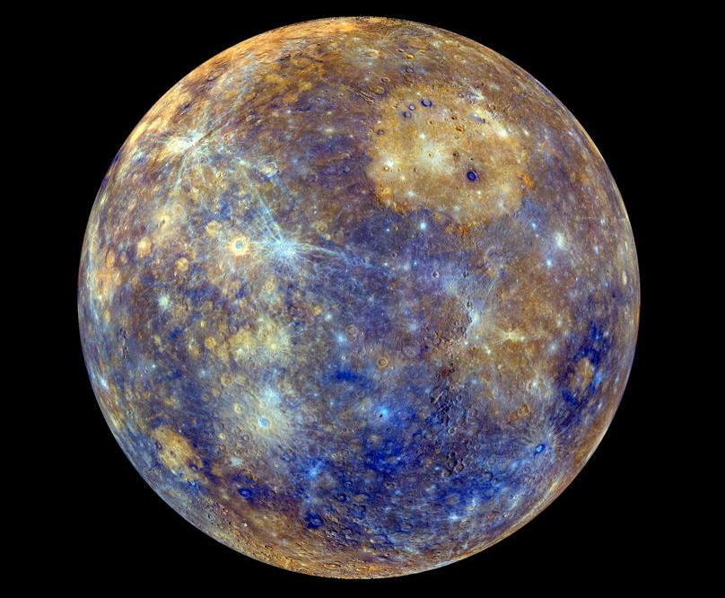
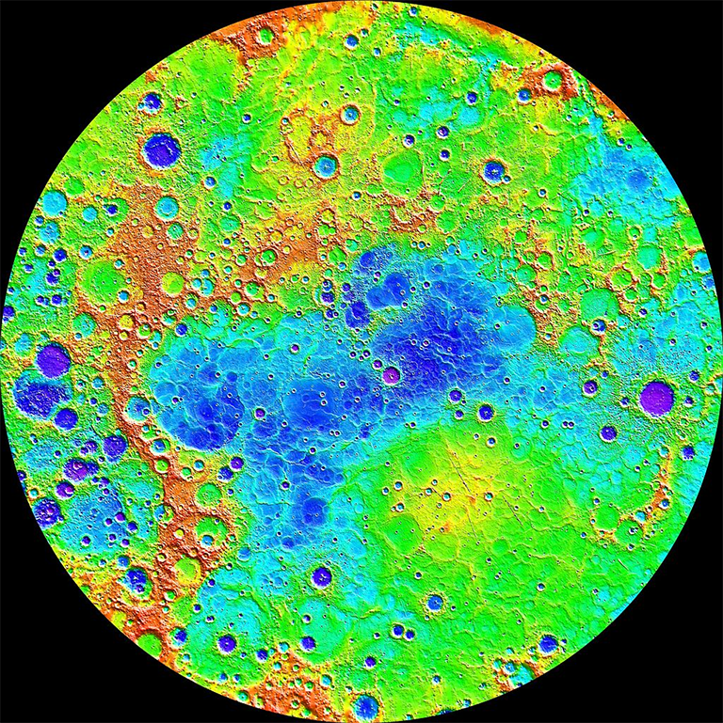
Topografia
Hemisfério norte
Vermelho + alto
Roxo + baixo
10 km

Slide 29
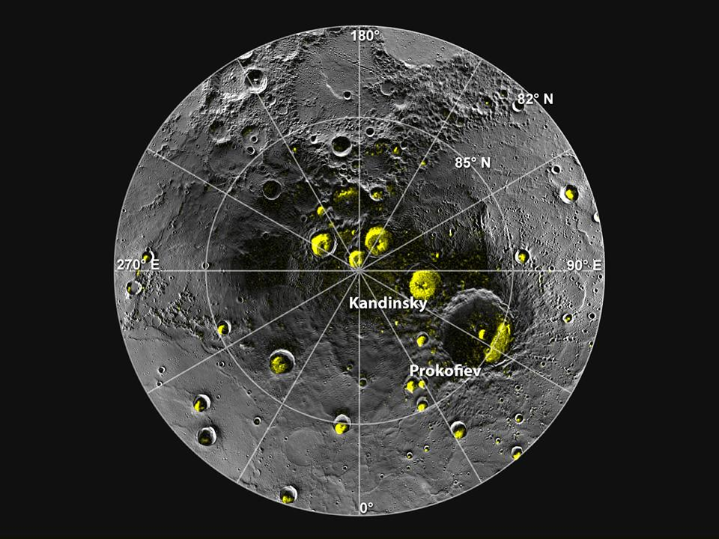
Presença de água nos pólos

Slide 30
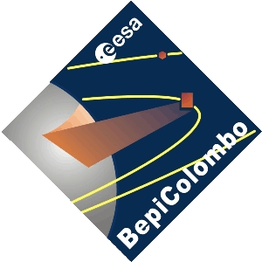
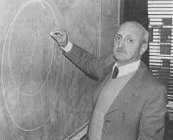
BEPICOLOMBO
Missão - ESA + JAXA
Lançamento (2017) - Duração (2020-2024)
Giusseppe Colombo - Assistência gravitacional
Mercury Planetary Orbiter (MPO) - ESA
Mercury Magnetosphere Orbiter (MMO) - JAXA
Mercury Transfer Module (MTM) - ESA

Slide 31
BEPICOLOMBO
Objetivos de estudo
Origem/Evolução planeta perto de sua estrela
Formato, geologia, composição e crateras
Exosfera - composição e dinâmica
Magnetosfera - estrutura e dinâmica
Origem do campo magnético
Verificação Teoria Relatividade Geral, medidas de alta precisão de parâmetros da Equação de campo gravitacional de Einstein

Slide 32
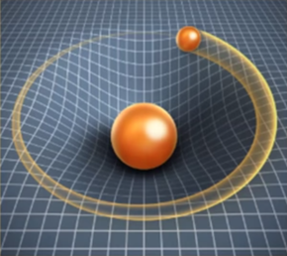
TEORIA RELATIVIDADE GERAL

Slide 33
TEORIA RELATIVIDADE GERAL

Slide 34
OBSERVAÇÃO - MERCÚRIO
Máxima elongação leste - 27 graus

Slide 35
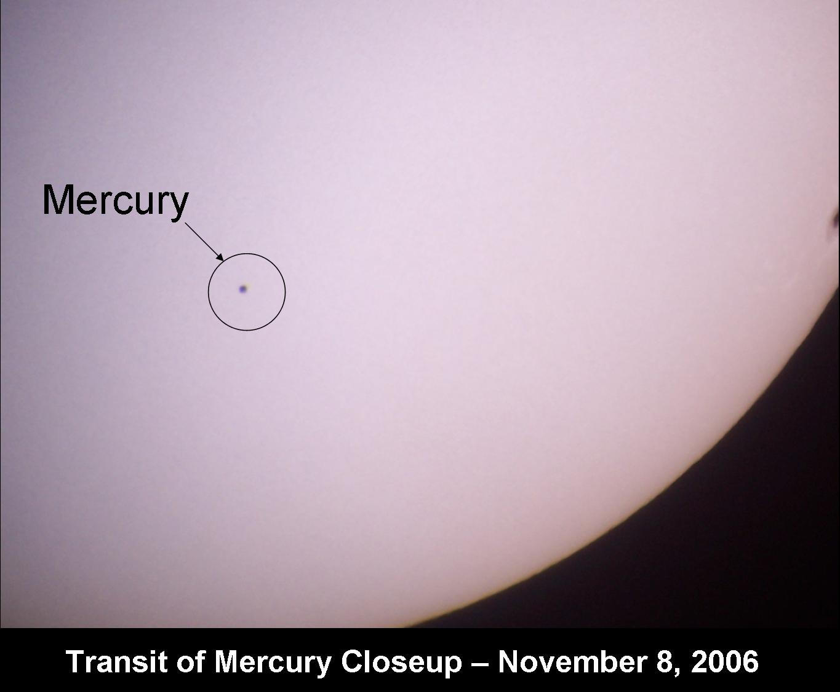
TRÂNSITO - MERCÚRIO
2016
9 de Maio

Slide 36
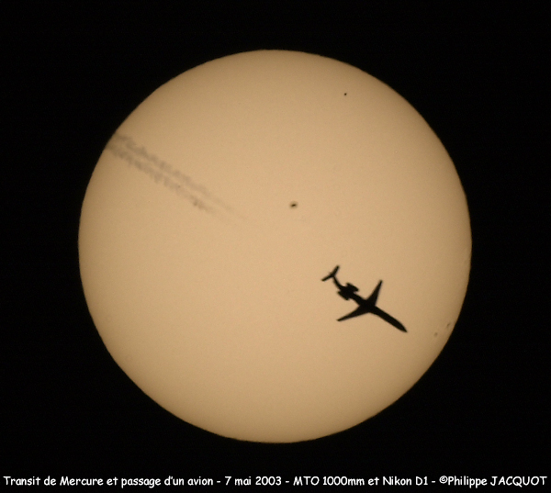
TRÂNSITO - MERCÚRIO
2016
9 de Maio

Slide 37
OBRIGADO!

